Slide 1
计算机组成原理课后习题解析 第4章

Slide 2
1.简要解释下列名词术语
虚拟存储器 | 随机存储器RAM | 只读存储器ROM | 存取周期
数据传输率 | 动态刷新 | 直接映射Cache | 全相联映射Cache
组相联映射Cache | 段页式虚拟存储器 | 联想存储器

Slide 3
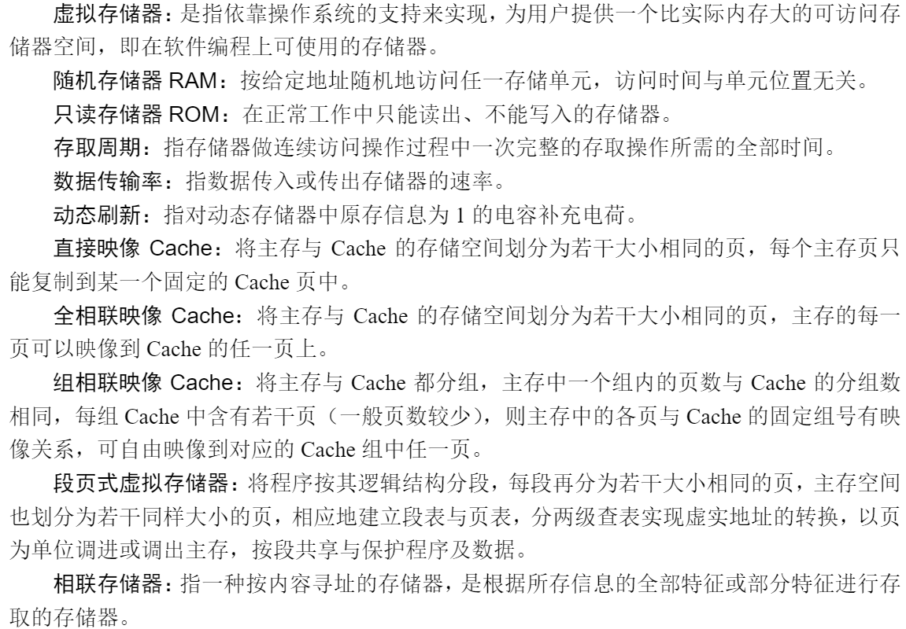
1.简要解释下列名词术语
答：

Slide 4
1.简要解释下列名词术语
答：

Slide 5
2.请简述计算机系统中的三级存储体系结构模式，并分析这种模式的优点和缺点。

Slide 6
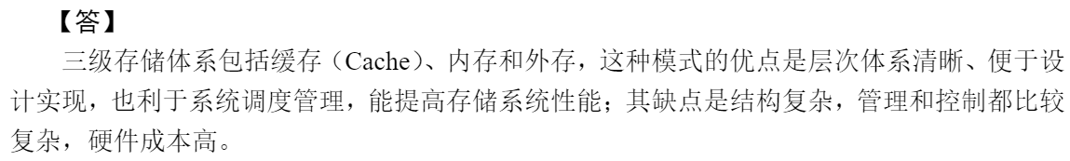
2.请简述计算机系统中的三级存储体系结构模式，并分析这种模式的优点和缺点。

Slide 7
3.何谓随机存取？何谓顺序存取？何谓直接存取？请各举一例进行说明

Slide 8
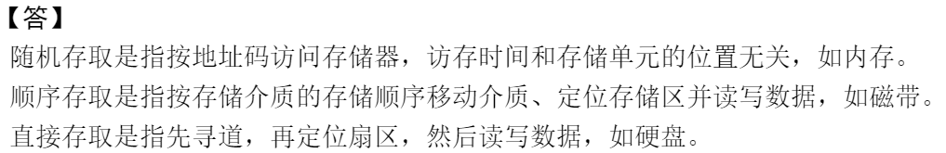
3.何谓随机存取？何谓顺序存取？何谓直接存取？请各举一例进行说明

Slide 9
4.某半导体存储器容量8K×8位，可选RAM芯片容量为2K×4/片。地址总线A15～A0（低），双向数据线D7～D0（低），由R/W线控制读写。请设计并画出该存储器逻辑图，并注明地址分配与片选逻辑式及片选信号极性。

Slide 10
4.某半导体存储器容量8K×8位，可选RAM芯片容量为2K×4/片。地址总线A15～A0（低），双向数据线D7～D0（低），由R/W线控制读写。请设计并画出该存储器逻辑图，并注明地址分配与片选逻辑式及片选信号极性。

Slide 11
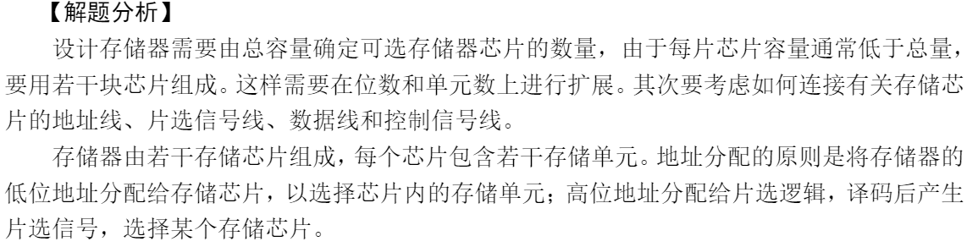
4.某半导体存储器容量8K×8位，可选RAM芯片容量为2K×4/片。地址总线A15～A0（低），双向数据线D7～D0（低），由R/W线控制读写。请设计并画出该存储器逻辑图，并注明地址分配与片选逻辑式及片选信号极性。

Slide 12
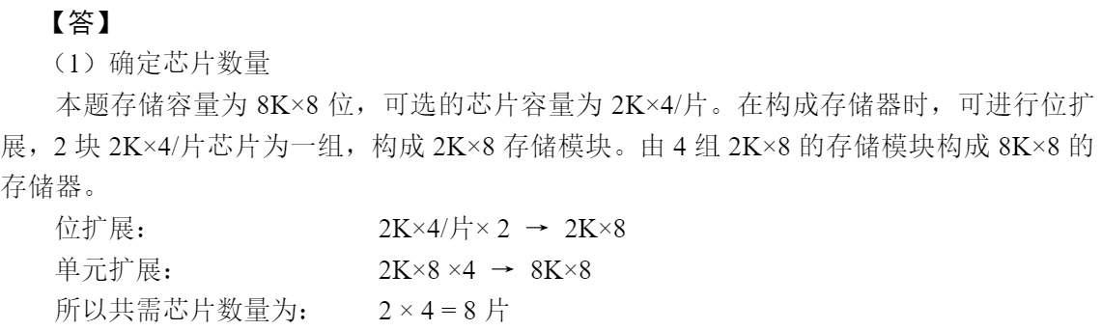
4

Slide 13
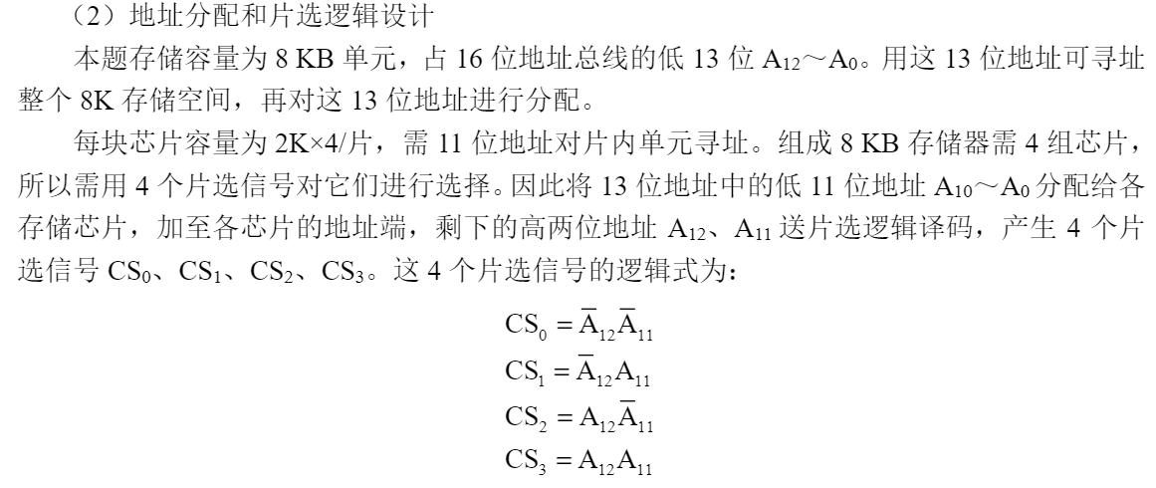
4

Slide 14
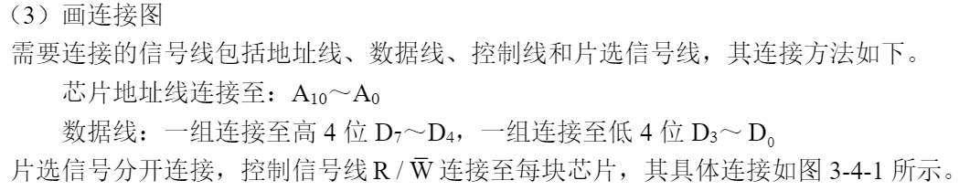
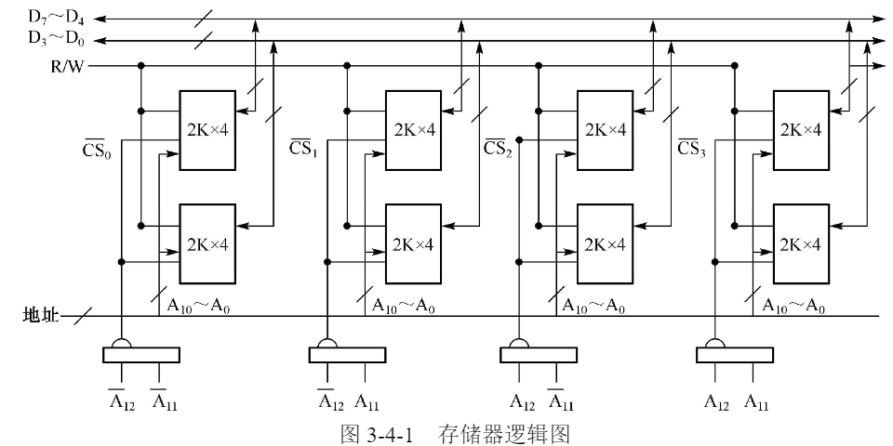
4

Slide 15
5.某半导体存储器容量7K×8位。其中固化区4K×8，可选EPROM芯片：2K×8/片。随机读写区3K×8，可选SRAM芯片：2K×4/片、1K×4/片。地址总线A15～A0（低），双向数据总线D7～D0（低），R/W控制读写。另有控制信号MREQ，低电平时允许存储器工作。请设计并画出该存储器逻辑图，并注明地址分配与片选逻辑式及片选信号极性。

Slide 16
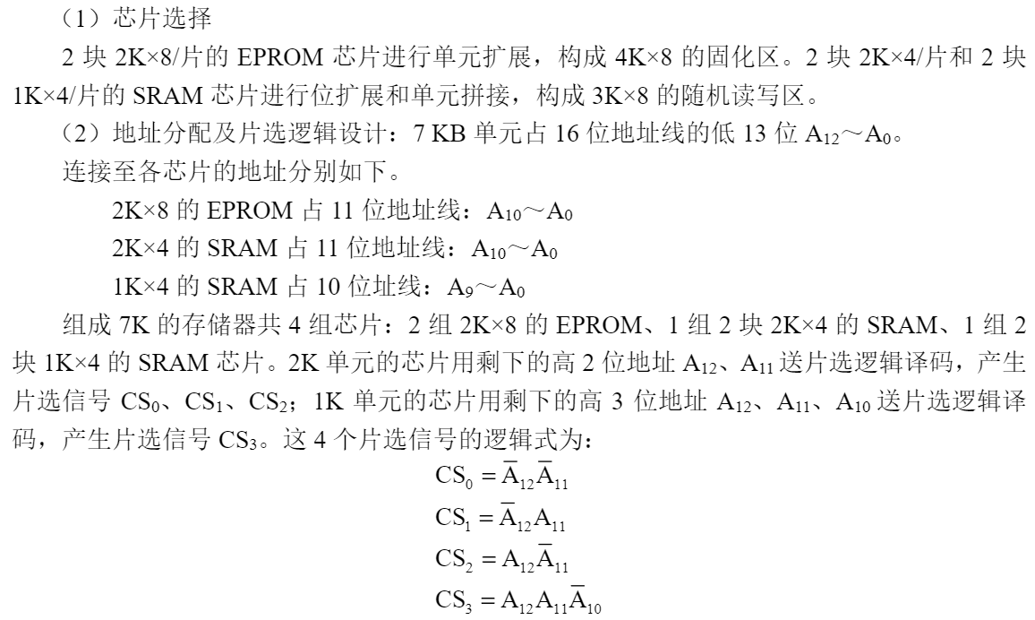
5

Slide 17
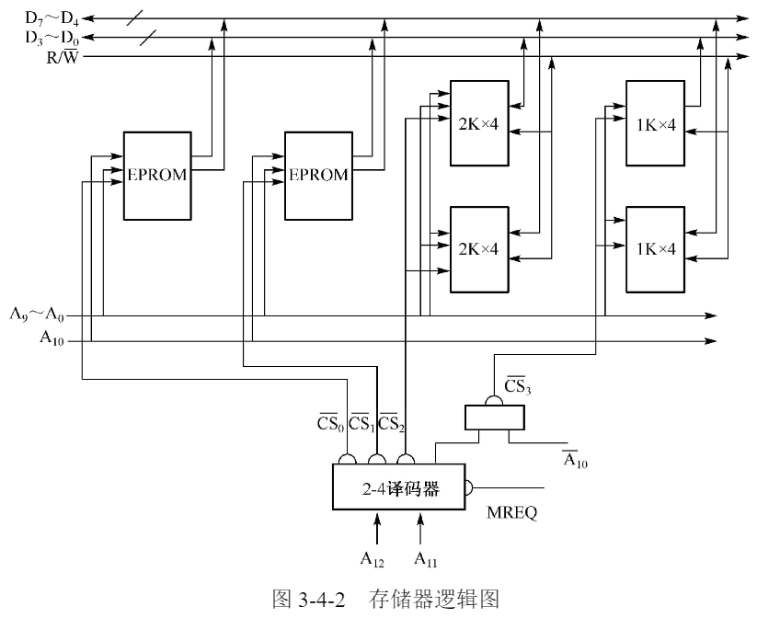
5

Slide 18
6.某机地址总线16位A15～A0（低），访存空间为64 KB。外围设备与主存统一编址，即将外围设备接口中有关寄存器与主存单元统一编址，I/O空间占用FC00H～FFFFH。现用2164构成主存储器，请设计并画出该存储器逻辑图，并画出芯片地址线与总线的连接逻辑，以及行选信号与列选信号的逻辑式，使访问外设时不访问主存。

Slide 19
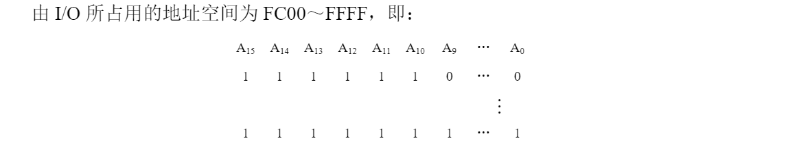
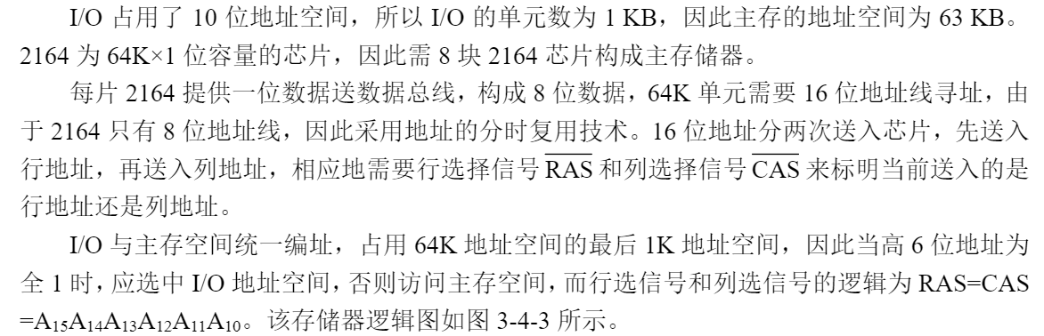
6

Slide 20
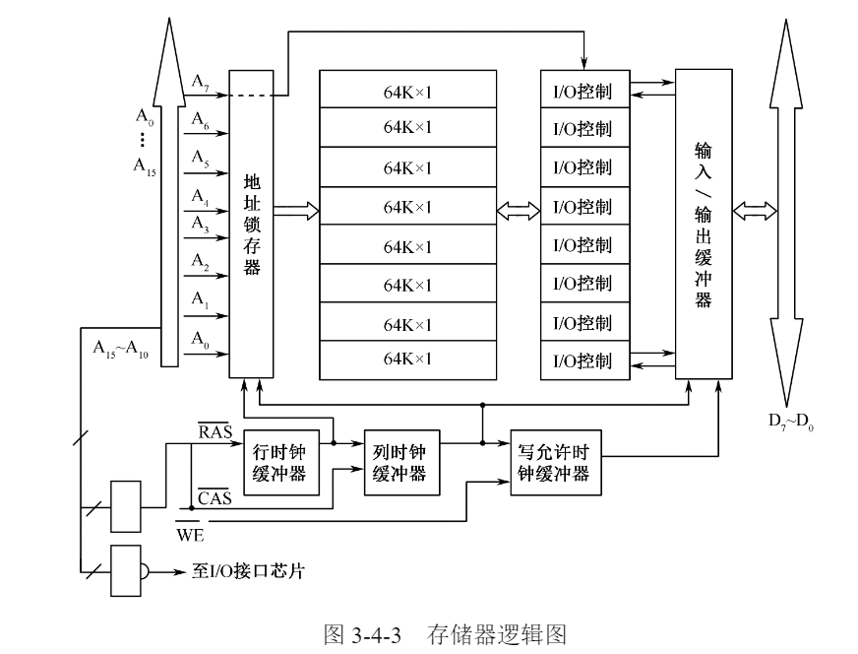
6

Slide 21
7.某半导体存储器容量为14 KB，其中0000H～1FFFH为ROM区，2000H～37FFH为RAM区，地址总线A15～A0（低），双向数据总线D7～D0（低），读写控制线R/W。可选用的存储芯片有EPROM（4 KB /片）和RAM（2 K×4 /片）。
（1）计算所需各类芯片的数量。
（2）说明加到各芯片的地址范围值和地址线。
（3）写出各片选信号的逻辑式。
（4）画出该存储芯片级逻辑图，包括地址总线、数据线、片选信号线（低电平有效）及读写信号线的连接。

Slide 22
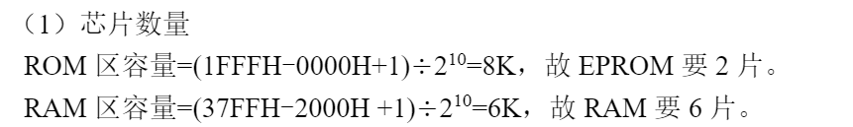
7.某半导体存储器容量为14 KB，其中0000H～1FFFH为ROM区，2000H～37FFH为RAM区，地址总线A15～A0（低），双向数据总线D7～D0（低），读写控制线R/W。可选用的存储芯片有EPROM（4 KB /片）和RAM（2 K×4 /片）。
（1）计算所需各类芯片的数量。

Slide 23
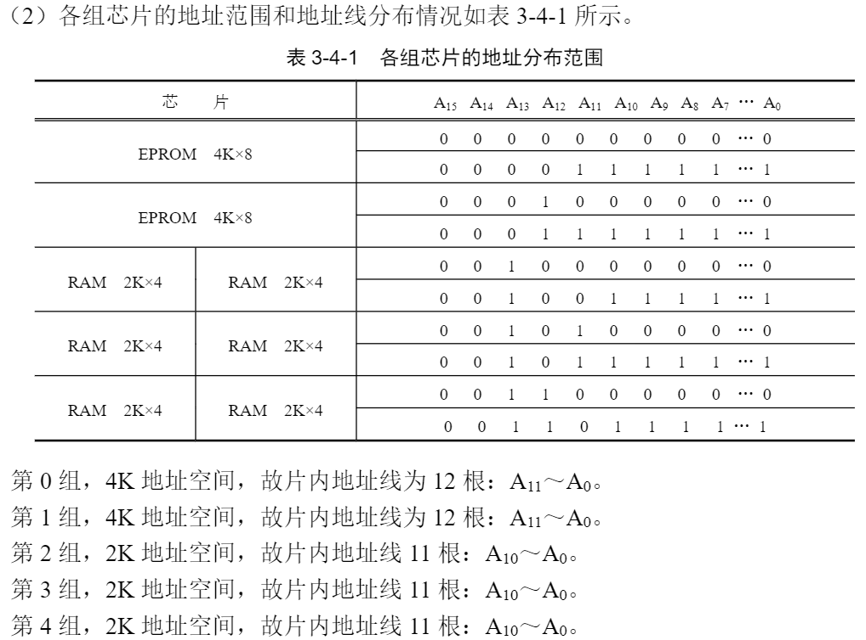
7.某半导体存储器容量为14 KB，其中0000H～1FFFH为ROM区，2000H～37FFH为RAM区，地址总线A15～A0（低），双向数据总线D7～D0（低），读写控制线R/W。可选用的存储芯片有EPROM（4 KB /片）和RAM（2 K×4 /片）。
（2）说明加到各芯片的地址范围值和地址线。

Slide 24
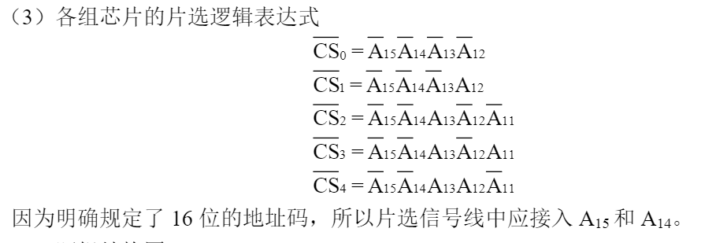
7.某半导体存储器容量为14 KB，其中0000H～1FFFH为ROM区，2000H～37FFH为RAM区，地址总线A15～A0（低），双向数据总线D7～D0（低），读写控制线R/W。可选用的存储芯片有EPROM（4 KB /片）和RAM（2 K×4 /片）。
（3）写出各片选信号的逻辑式。

Slide 25
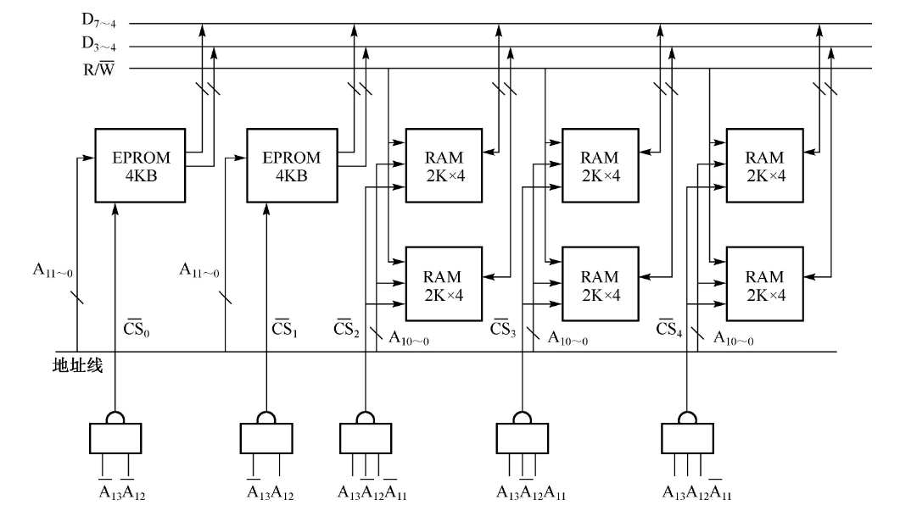
7.某半导体存储器容量为14 KB，其中0000H～1FFFH为ROM区，2000H～37FFH为RAM区，地址总线A15～A0（低），双向数据总线D7～D0（低），读写控制线R/W。可选用的存储芯片有EPROM（4 KB /片）和RAM（2 K×4 /片）。（4）画出该存储芯片级逻辑图，包括地址总线、数据线、片选信号线（低电平有效）及读写信号线的连接。

Slide 26
8.SRAM和DRAM分别依靠什么原理存储信息？需要刷新吗？

Slide 27
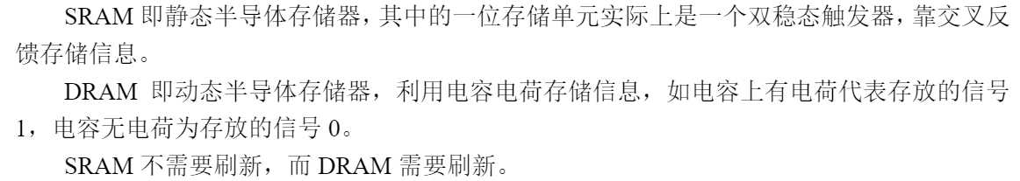
8.SRAM和DRAM分别依靠什么原理存储信息？需要刷新吗？

Slide 28
9.设某机主存1 MB，用1 MB/片的DRAM芯片构成，芯片最大刷新周期2 ms，问在2 ms内至少应该安排几个刷新周期？

Slide 29
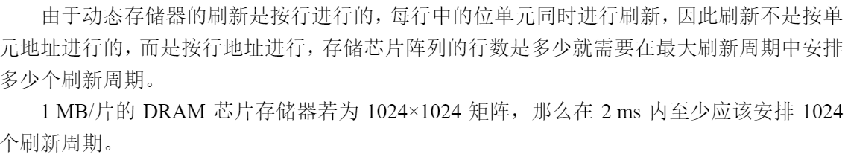
9.设某机主存1 MB，用1 MB/片的DRAM芯片构成，芯片最大刷新周期2 ms，问在2 ms内至少应该安排几个刷新周期？

Slide 30
10.某机主存容量64 KB，用2164 DRAM芯片构成。地址线A15～A0（低），双向数据线D7～D0（低），R/W控制读写操作，请设计并画出该存储器逻辑图。对地址的行、列转换与数据线连接，应有明确描述。

Slide 31
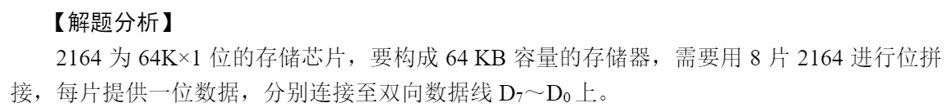
10.某机主存容量64 KB，用2164 DRAM芯片构成。地址线A15～A0（低），双向数据线D7～D0（低），R/W控制读写操作，请设计并画出该存储器逻辑图。对地址的行、列转换与数据线连接，应有明确描述。

Slide 32
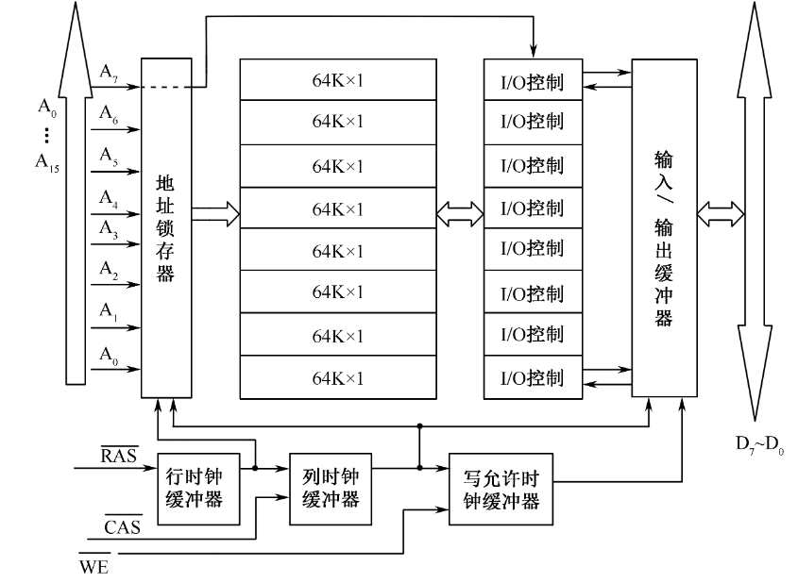
10.某机主存容量64 KB，用2164 DRAM芯片构成。地址线A15～A0（低），双向数据线D7～D0（低）

Slide 33
11.某机主存容量64 KB，用2164 DRAM芯片构成。请为此设计一种动态刷新逻辑。

Slide 34
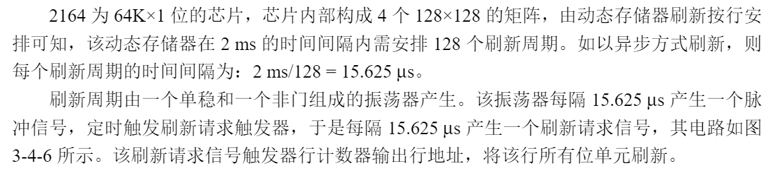
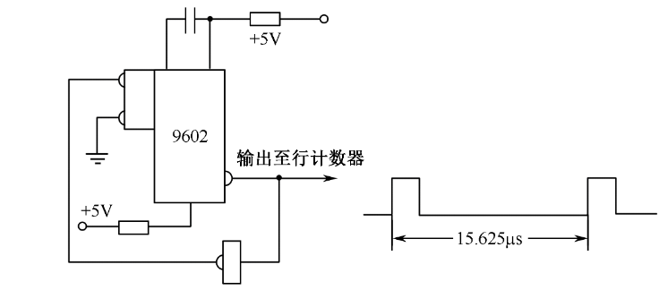
11.某机主存容量64 KB，用2164 DRAM芯片构成。请为此设计一种动态刷新逻辑。

Slide 35
12.动态刷新周期的安排方式有哪几种？简述它们的安排方法，并指出在下列情况中可选取哪一种或几种刷新方式。
（1）教学用单板计算机。
（2）常用个人计算机。
（3）带多个分时终端的超小型计算机。
（4）主存的存取周期为200 ns，CPU平均访存时间约占主存工作时间的90%。
（5）主存的存取周期为200 ns，CPU平均访存时间约占主存工作时间的40%

Slide 36
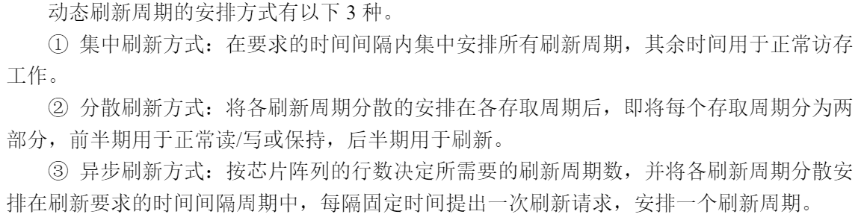
12.动态刷新周期的安排方式有哪几种？简述它们的安排方法，并指出在下列情况中可选取哪一种或几种刷新方式。

Slide 37
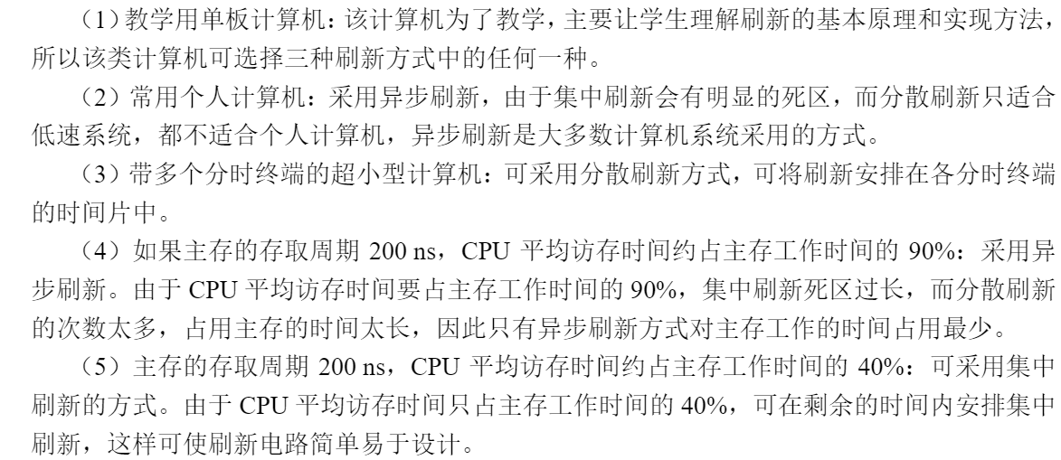
12.动态刷新周期的安排方式有哪几种？简述它们的安排方法，并指出在下列情况中可选取哪一种或几种刷新方式。

Slide 38
13.若需要向磁表面存储器中写入代码：10011，那么请画出采用不同记录模式：NRZ-1、PE、FM和M²F时，对应的写入电流波形变化情况。

Slide 39
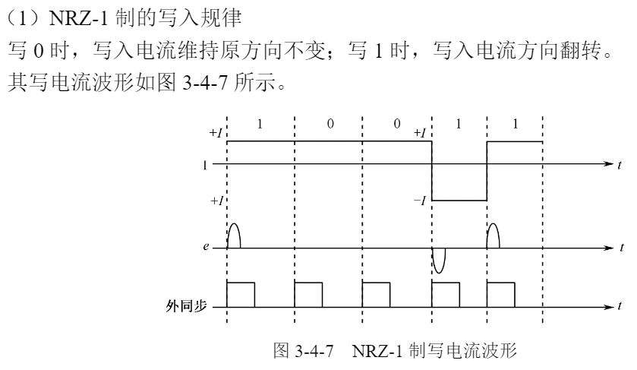
13.若需要向磁表面存储器中写入代码：10011，那么请画出采用不同记录模式：NRZ-1、PE、FM和M²F时，对应的写入电流波形变化情况。

Slide 40
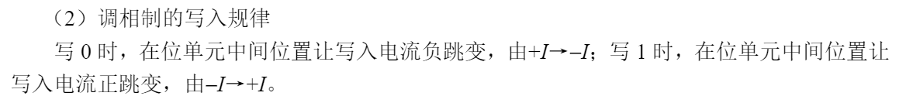
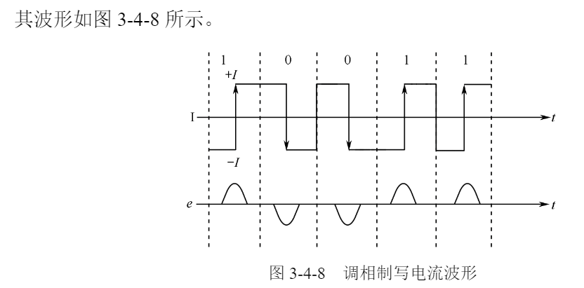
13.若需要向磁表面存储器中写入代码：10011，那么请画出采用不同记录模式：NRZ-1、PE、FM和M²F时，对应的写入电流波形变化情况。

Slide 41
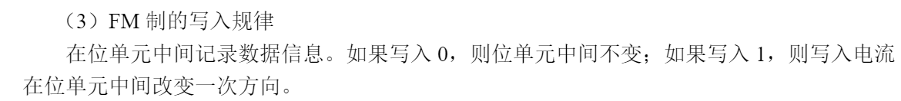
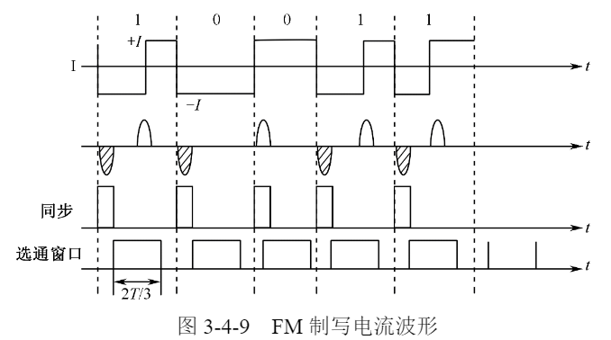
13.若需要向磁表面存储器中写入代码：10011，那么请画出采用不同记录模式：NRZ-1、PE、FM和M²F时，对应的写入电流波形变化情况。

Slide 42
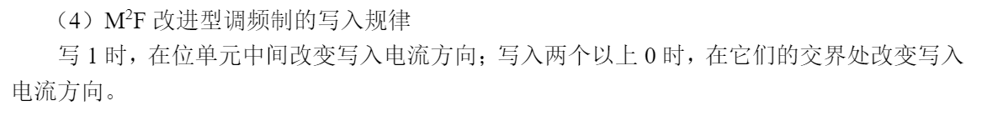
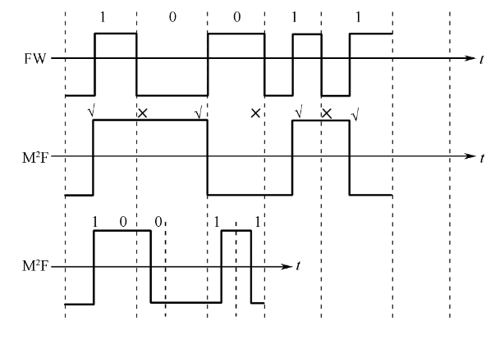
13.若需要向磁表面存储器中写入代码：10011，那么请画出采用不同记录模式：NRZ-1、PE、FM和M²F时，对应的写入电流波形变化情况。

Slide 43
14.某磁盘有100个柱面，每个柱面有10个磁道，每个磁道有128个扇区，每个扇区容量为512字节。该磁盘的存储容量是多少？

Slide 44
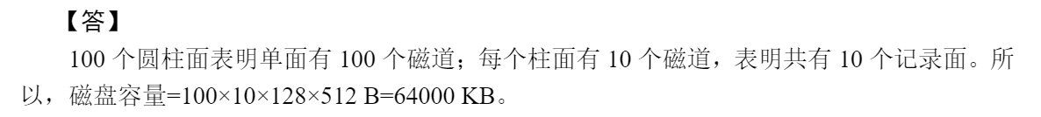
14.某磁盘有100个柱面，每个柱面有10个磁道，每个磁道有128个扇区，每个扇区容量为512字节。该磁盘的存储容量是多少？

Slide 45
15.某计算机字长为32位，CPU主频为500 MHz，磁盘共有16个盘面，512个柱面，每磁道包含100个扇区，每个扇区512字节，该磁盘旋转速度为12000 RPM。
（1）计算该磁盘总容量？
（2）计算该磁盘的数据传输率（b/s）？

Slide 46
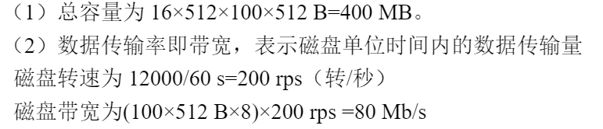
15.某计算机字长为32位，CPU主频为500 MHz，磁盘共有16个盘面，512个柱面，每磁道包含100个扇区，每个扇区512字节，该磁盘旋转速度为12000 RPM。
（1）计算该磁盘总容量？
（2）计算该磁盘的数据传输率（b/s）？

Slide 47
16.磁盘的磁道和光盘依靠什么原理来记录信息，磁道和光道有何不同？

Slide 48
16.磁盘的磁道和光盘依靠什么原理来记录信息，磁道和光道有何不同？

Slide 49
17.双端口存储器与两个独立存储器有何不同？

Slide 50
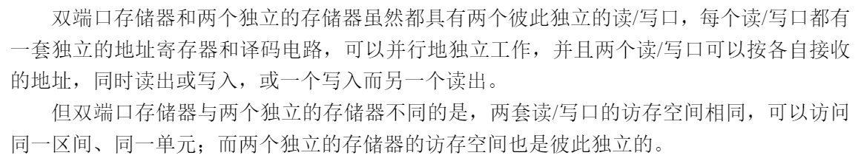
17.双端口存储器与两个独立存储器有何不同？

Slide 51
18.何谓单体多字并行主存系统？何谓多体交叉存取并行主存系统？

Slide 52
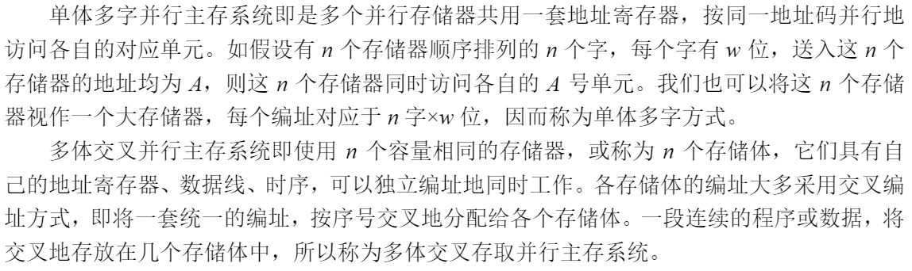
18.何谓单体多字并行主存系统？何谓多体交叉存取并行主存系统？

Slide 53
19.某计算机的主存按字节编址，而系统总线数据通路宽32位。请提出一种总线与主存的连接方案，用粗框图进行描述，并对方案进行简要说明。

Slide 54
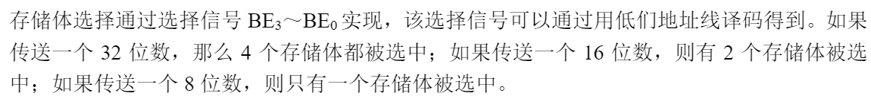
19.某计算机的主存按字节编址，而系统总线数据通路宽32位。请提出一种总线与主存的连接方案，用粗框图进行描述，并对方案进行简要说明。

Slide 55
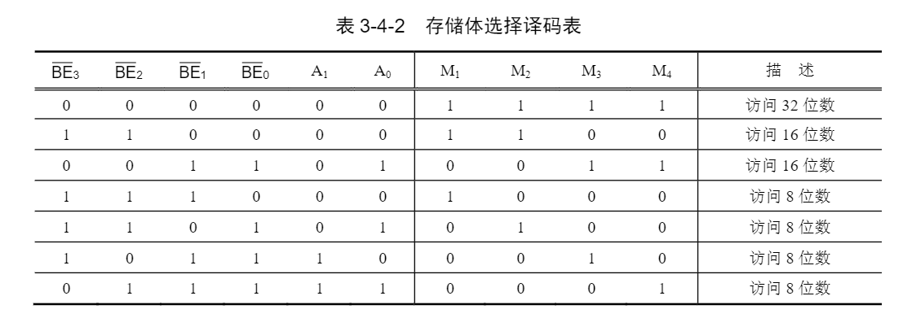
19.某计算机的主存按字节编址，而系统总线数据通路宽32位。请提出一种总线与主存的连接方案，用粗框图进行描述，并对方案进行简要说明。

Slide 56
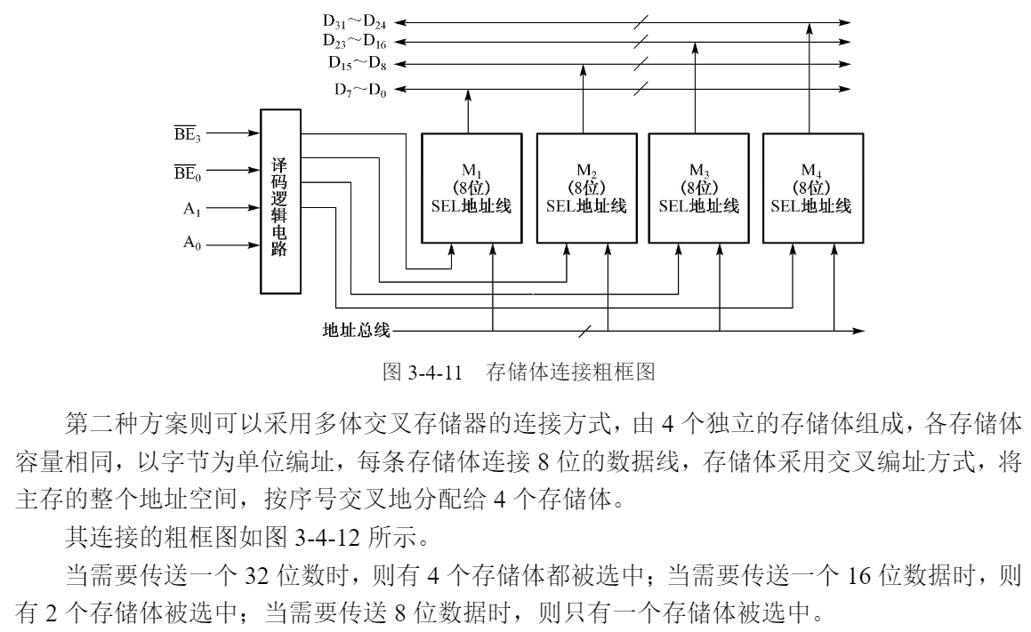
19.某计算机的主存按字节编址，而系统总线数据通路宽32位。请提出一种总线与主存的连接方案，用粗框图进行描述，并对方案进行简要说明。

Slide 57
20.如果要求半导体存储器在完成读/写后产生信号READY，并通过系统总线通知其他设备存储器的当前状态。请设计该信号的产生逻辑。

Slide 58
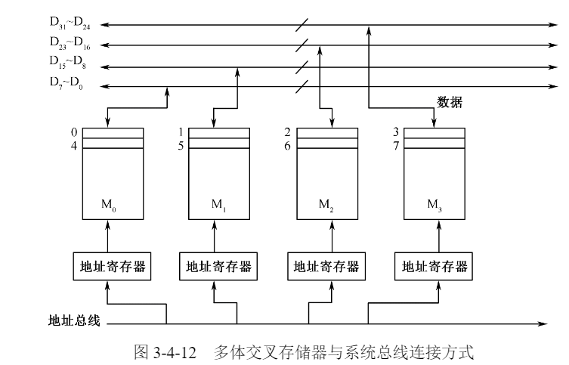
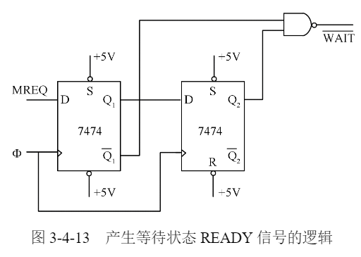
20.如果要求半导体存储器在完成读/写后产生信号READY，并通过系统总线通知其他设备存储器的当前状态。请设计该信号的产生逻辑。

Slide 59
21.如果两台CPU通过各自的地址总线与数据总线共享一个半导体存储器，请为此设计存储器逻辑，使两组地址/数据线之间能够分离，且能处理访存冲突。

Slide 60
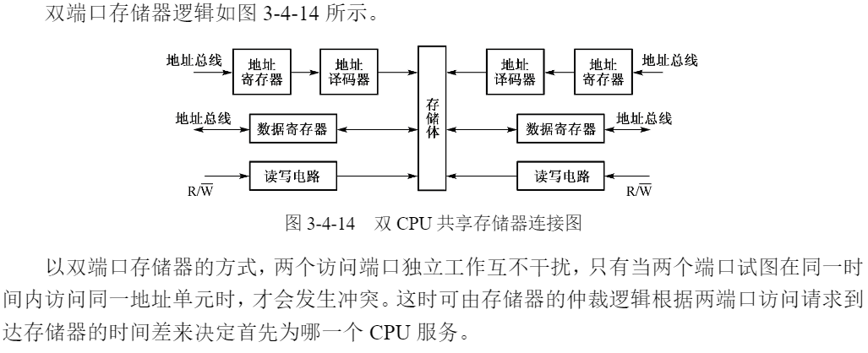
21.如果两台CPU通过各自的地址总线与数据总线共享一个半导体存储器，请为此设计存储器逻辑，使两组地址/数据线之间能够分离，且能处理访存冲突。

Slide 61
22.如果需用常规存储芯片构成双端口存储器，允许存取周期延长。请为此设计存储器逻辑。

Slide 62
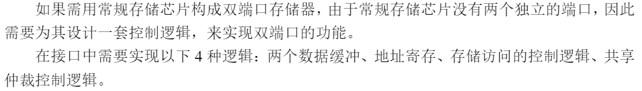
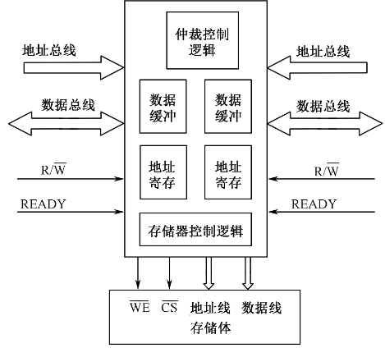
22.如果需用常规存储芯片构成双端口存储器，允许存取周期延长。请为此设计存储器逻辑。

Slide 63
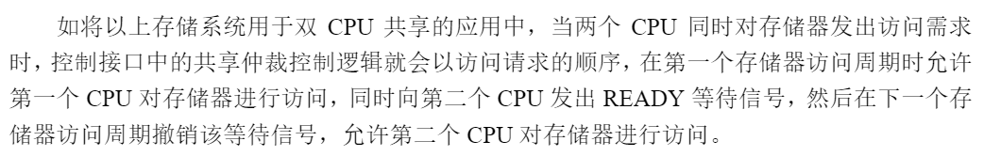
22.如果需用常规存储芯片构成双端口存储器，允许存取周期延长。请为此设计存储器逻辑。

Slide 64
23.试比较当前光盘与磁盘两者的记录密度、平均存取时间和数据传输率三项性能指标。

Slide 65
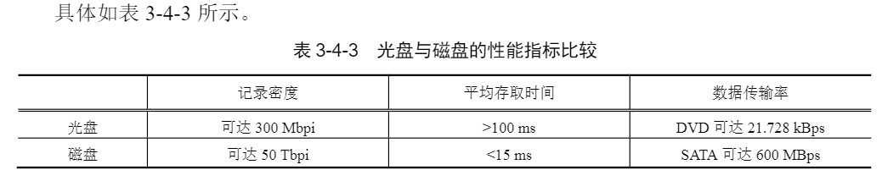
23.试比较当前光盘与磁盘两者的记录密度、平均存取时间和数据传输率三项性能指标。

Slide 66
24.主存和Cache之间的映射方式有哪几种？请简述每种方式的基本思想，并分析每种方式中如何通过变换内存地址以得到Cache的目标地址。

Slide 67
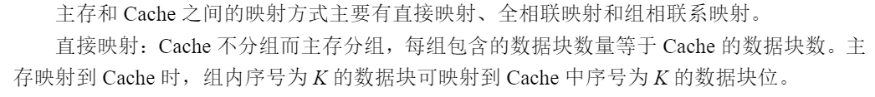
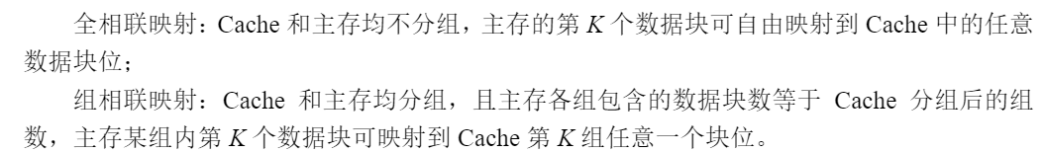
24.主存和Cache之间的映射方式有哪几种？请简述每种方式的基本思想，并分析每种方式中如何通过变换内存地址以得到Cache的目标地址。

Slide 68
25.计算机存储系统按字节编址，其中Cache可以分成16块，每块的大小固定为64字节。在主存和Cache之间可以采用三种映射方式，请针对主存的第268号单元回答下列关于Cache的问题：
（1）若采用直接映射，那么对应的块号和标记分别是什么？
（2）若采用全相联映射，那么对应的块号和标记分别是什么？
（3）若采用2路组相联映射（即每组2块），那么对应的组号和块标记分别是什么？
（4）若采用4路组相联映射（即每组4块），那么对应的组号和块标记分别是什么？

Slide 69
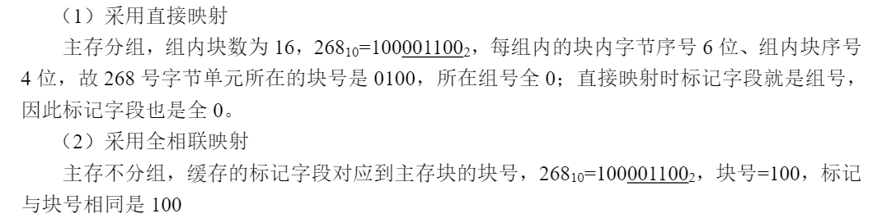
25.计算机存储系统按字节编址，其中Cache可以分成16块，每块的大小固定为64字节。在主存和Cache之间可以采用三种映射方式，请针对主存的第268号单元回答下列关于Cache的问题：
（1）若采用直接映射，那么对应的块号和标记分别是什么？
（2）若采用全相联映射，那么对应的块号和标记分别是什么？

Slide 70
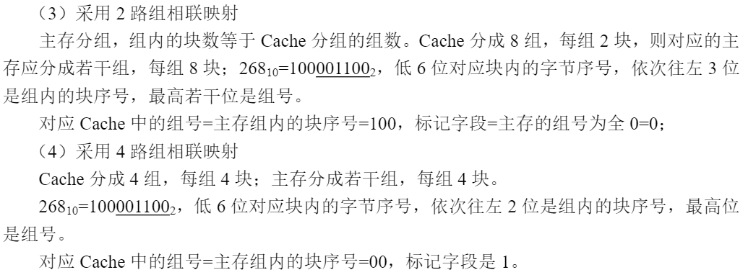
25.计算机存储系统按字节编址，其中Cache可以分成16块，每块的大小固定为64字节。在主存和Cache之间可以采用三种映射方式，请针对主存的第268号单元回答下列关于Cache的问题：
（3）若采用2路组相联映射（即每组2块），那么对应的组号和块标记分别是什么？
（4）若采用4路组相联映射（即每组4块），那么对应的组号和块标记分别是什么？

Slide 71
26.什么是TLB？它和页表之间是什么关系？试分析TLB和页表之间的直接映射、全相联映射、组相联映射的异同点。

Slide 72

26.什么是TLB？它和页表之间是什么关系？试分析TLB和页表之间的直接映射、全相联映射、组相联映射的异同点。

Slide 73

27.某计算机存储器系统参数如下：
① TLB共有256项，和页表之间按2路组相联方式组织映射；
② 64 KB的数据Cache，块大小为64 B，组织方式也是2路组相联；
③虚拟地址32位，物理地址24位；
④页面大小固定为4 KB。
图给出了系统的简单示意，请分别计算其中各字段A、B、C、D、E、F、G、H和I各段所占的位数，并给出计算过程。

Slide 74

27

Slide 75

28.某计算机的存储器按字节编址，虚拟（逻辑）地址空间为16 MB，主存（物理）地址空间为1 MB，采用每页固定为4 KB的页式虚拟存储管理。此外，存储系统中的Cache共分成8块，与主存之间按32 B的块单位进行整块直接映射。当计算机系统运行到某一时刻时，跟踪到的页表片段和Cache状态分别如表3-4-4和表3-4-5所示，页表中的实页号和Cache的标记均已表示为十六进制数。

Slide 76

28.
请回答下列问题，并说明理由和依据：
（1）虚拟地址应有几位，哪几位表示虚页号？物理地址应是几位，哪几位表示实页号（物理页号）？
（2）根据物理地址访问Cache时，这个物理地址应被自动解析成哪几个地址段？
（3）虚拟地址001C60H所在的页面是否在主存中？若该页面已经在主存中，那么该虚拟地址对应的物理地址是什么？访问这个虚地址时，是否会Cache访问命中？
（4）假定为该计算机配置了一个用于4路组相联映射的TLB，可以存放8个页表项，若其当前内容（十六进制）如表3-4-6所示，则虚拟地址024BACH所在的页面是否已被调入到主存中？

Slide 77

28
（1）虚拟地址应有几位，哪几位表示虚页号？物理地址应是几位，哪几位表示实页号（物理页号）？
（2）根据物理地址访问Cache时，这个物理地址应被自动解析成哪几个地址段？

Slide 78

（3）虚拟地址001C60H所在的页面是否在主存中？若该页面已经在主存中，那么该虚拟地址对应的物理地址是什么？访问这个虚地址时，是否会Cache访问命中？

Slide 79

（4）假定为该计算机配置了一个用于4路组相联映射的TLB，可以存放8个页表项，若其当前内容（十六进制）如表3-4-6所示，则虚拟地址024BACH所在的页面是否已被调入到主存中？

